Slide 1
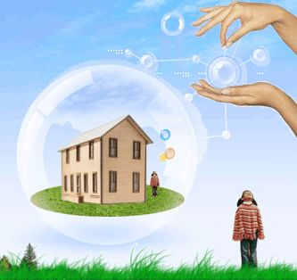
Тема № 8
МЕТОДИ ГІГІЄНІЧНОЇ ОЦІНКИ КОМПЛЕКСНОГО ВПЛИВУ ПАРАМЕТРІВ МІКРОКЛІМАТУ НА ТЕПЛООБМІН ЛЮДИНИ

Slide 2
1. Навчальна мета
1.1. Засвоїти методику гігієнічної оцінки комплексного впливу параметрів мікроклімату на теплообмін людини з суб'єктивними та об'єктивними фізіологічними показниками.
1.2. Оволодіти об'єктивними методами оцінки комплексного впливу мікроклімату на теплообмін людини: ефективних, еквівалентно-ефективних, результуючих температур, методом кататермометра, Розрахунками теплового балансу організму.

Slide 3
2. Вихідні знання та вміння
2.1. знати:
2.1.1. Основні закони термодинаміки та фізіологічні основи теплообміну і терморегуляції організму (в обсязі програм біофізики, біохімії, фізіології).
2.1.2. Гігієнічне значення мікроклімату приміщень різного призначення, його різновид і показники.
2.1.3. Вплив на людину комфортного і дискомфортного (що нагріває і охолоджує) мікроклімату.
2.1.4. Суб'єктивні і об'єктивні показники теплового стану організму.
2.2. вміти:
2.2.1. Вимірювати і оцінювати показники мікроклімату (температуру повітря, радіаційну температуру, вологість і швидкість руху повітря).
2.2.2. Вимірювати і оцінювати фізіологічні показники впливу мікроклімату на теплообмін і терморегуляцію організму (частоту дихання, пульс, артеріальний тиск, температуру тіла і поверхні шкіри, інтенсивністьпотовиділення, Електропровідність шкіри), оцінювати суб'єктивне тепловідчуття людини на підставі фізіологічних показників і психоемоційних реакцій.

Slide 4
3. Питання для самопідготовки
  Поняття про мікроклімат і факторах, його характеризують.
  Гігієнічне значення температури повітря, радіаційної температури. Основні закони термодинаміки, закон Стефана-Больцмана.
  Гігієнічне значення і показники вологості повітря (абсолютна, максимальна, відносна вологість, фізіологічна відносна вологість, фізіологічний дефіцит насичення, точка роси).
  Гігієнічне значення швидкості руху атмосферного повітря і повітря закритих приміщень.
  Прилади для вимірювання параметрів мікроклімату, принципи їх влаштування та методика використання.
  Загальна методика гігієнічного вивчення метеорологічних факторів і мікроклімату приміщень.
  Теплове рівновагу і теплообмін організму з навколишнім середовищем. Фізіолого-гігієнічна характеристика теплопродукції і тепловіддачі. Суб'єктивні і об'єктивні показники теплового стану людини.
  Охолоджуючий мікроклімат і його вплив на організм людини. Фізіологічні реакції і захворювання, їм обумовлені (переохолодження, відмороження та інші).
  Нагріває мікроклімат і його вплив на організм людини. Фізіологічні реакції і патологічні прояви гострого та хронічного перегрівання. Сонячний, тепловий удар. Профілактика перегрівання.
  Методи вивчення впливу мікроклімату приміщень на організм людини: метод кататермометра, Ефективних, еквівалентно-ефективних, результуючих температур, їх порівняльна гігієнічна оцінка.
  Розрахунок і комплексна гігієнічна оцінка теплового балансу організму: розрахунок теплопродукції і тепловіддачі (випромінюванням, проведенням, випаровуванням) в залежності від мікроклімату.

Slide 5
4. Завдання для самопідготовки
4.1. Дайте оцінку теплового стану організму методом кататермометра за такими результатами вимірювання: час охолодження кататермометра з 38^{Про} до 35 ^{Про}З в одному приміщенні 3 хвилини і 15 секунд, у другому приміщенні - 1 хвилина 25 секунд. Фактор кататермометра F = 630.
4.2. Визначте еквівалентно-ефективну температуру в приміщенні, в якому температура повітря по сухому термометру аспіраційного психрометра Ассмана становить 25^{Про}С, по вологому 19^{Про}С, швидкість руху повітря 2 м / с. Зробіть висновок про тепловий стан організму.
4.3. Визначте результуючу температуру в приміщенні, температура повітря в якому по сухому термометру психрометраАссмана становить 25^{Про}С, швидкість руху повітря 2,5 м / с, абсолютна вологість повітря 10,5 мм рт.ст., Середня радіаційна температура 18^{Про}С. Людина виконує важку роботу. Зробіть висновок про тепловий стан організму.
4.4. Розрахуйте і оціните тепловий баланс "стандартного людини" (зріст 170 см, маса тіла 65 кг, площа поверхні тіла 1,8 м²), Що знаходиться в легкому одязі. Виконує роботу середньої тяжкості (енерговитрати 180 ккал / ч.) Температура тіла 36^{Про}С. В приміщенні, температура повітря становить 18^{Про}С, середня температура оточуючих поверхонь 16^{Про}С, швидкість руху повітря 0,5 м / с, відносна вологість 85%.

Slide 6
Структура і зміст заняття
Заняття лабораторне. Тема розрахована на 2 академічні години. На першій половині заняття студенти опановують:
а) метод клініко-фізіологічного дослідження впливу мікроклімату на напругу процесів терморегуляції організму (методика викладена в додатку 1);
б) метод кататермометра як одним з методів фізичного моделювання комплексної оцінки впливу мікроклімату на організм і відповідності отриманих даних гігієнічним нормативам (табл. 1). Методика роботи з кататермометром описана в додатку 1 до теми заняття № 7.
Друга половина заняття присвячена освоєнню розрахункових методів оцінки впливу мікроклімату закритих приміщень на організм:
а) методики визначення еквівалентно-ефективних і результуючих температур (по термометричною картками "стандартного людини") і оцінки відповідності Еет і РТ гігієнічним нормативам (табл. 1 і додаток 2);
б) вивчення теплового балансу шляхом порівняння теплоутворення і тепловтрат: Випромінюванням, проведенням, випаровуванням вологи з поверхні шкіри, легенів і слизових оболонок з використанням власних антропометричних даних (методика викладена в додатку 3).

Slide 7
6. література
6.1. Основна:
6.1.1. Загальна гігієна: пропедевтика гігієни Є.І.. Гончарук, Ю.И. Кундієв, В.Г. Бардів и др 2-е изд.перераб. і доп.- К .:Вища шк., 2000.- С. 207-237.
6.1.2. Даценко І.І.,Габович Р.Д. Основи Загальної и тропічної гігієні. - К .: «здоров'я», 1995. - С. 22-31.
6.1.3. Габович Р.Д., Познанський С.С., Шахбазян. Гігієна. - К .:Вища шк., 1983. - С. 36-40.
6.1.4. Загальна гігієна. посібник для практичнихзайняти. /І.І.Даценко, О.Б. Денисюк С.Л.,Долошіцькій/ за загальноюред. І.І. Даценко. -Львів: «Світ», 1992. - С. 41-42.
6.1.5. Лекції.
6.2. Додаткова:
6.2.1. Новожилов Л.А., Ломов С.Т.гигеническиеоцінка мікроклімату. - Л., 1986.
6.2.2. Керівництво до практичних занять з гігієни праці / За ред. А.М. Шевченко. - К .:Вища шк., 1986. - С. 54-67.
6.2.3. І.І.Даценко, Р.Д.Габовіч Профілактична медицина. Загальна гігієна з основами екології. - К., "здоров'я", 1999. - С. 120-124.
6.2.4. Г.Х.Шахбазян. Гігієна виробничого мікроклімату. К., 1978.
6.2.5. Керівництво до практичних занять з комунальної гігієни / Под ред. Є.І. Гончарука. - М .: Медицина, 1990. - С. 318-327.
6.2.6. Медведєв В.І. Стійкість фізіологічних і психологічнихфункційчеловекапри дії екстремальних факторів. - Л .: «Наука», 1982. - 104 с.

Slide 8
7. Оснащення заняття
Психрометр аспіраційний.
Кататермометр кульової і таблиця тепловідчуття при різних рівнях охолоджуючої здатності повітря.
Електротермометрія з детектором для шкіри.
Тонометр.
Гальванометр для визначення електропровідності шкіри (потовиділення).
Таблиці еквівалентно-ефективних і результуючих температур.
Номограми еквівалентно-ефективних і результуючих температур.
Формули для розрахунку тепловиділення випромінюванням, проведенням, потоіспареніем.
Завдання студентам по оцінці комплексного впливу мікроклімату на теплообмін.

Slide 9
Види мікроклімату і його вплив на здоров'я людини
Мікроклімат – це клімат внутрішнього середовища приміщення, який визначається температурою, вологістю, швидкістю руху повітря, а також температурою внутрішніх поверхонь приміщення (стін, стелі, підлоги, технічного обладнання) та впливає на теплообмін людини з навколишнім середовищем, її тепловий стан, самопочуття, працездатність і здоров'я. Мікроклімат визначає кліматичні умови на обмеженій території: в межах одного і того ж приміщення, населеного пункту, вулиці. За ступенем впливу на тепловий баланс людини мікроклімат поділяється на комфортний (нейтральний) та дискомфортний (нагріваючий або охолоджуючий).
Комфортним мікрокліматом вважається такий мікроклімат, який забезпечує нормальне теплове самопочуття людини, тобто адекватне співвідношення теплопродукції та тепловіддачі.

Slide 10
Комфортні показники мікроклімату для здорової людини, яка відпочиває або виконує легку фізичну роботу зазвичай знаходяться в таких межах:
– температура повітря – 16-25 °С,
– вологість повітря – 40-60%,
– швидкість руху повітря – 0,2-0,5 м/с,
– радіаційна температура (температура навколишніх предметів) – ±2 °С в порівнянні з нормованою температурою повітря.
Вплив дискомфортного нагріваючого мікроклімату на організм людини. Дуже чутливі до дискомфортного мікроклімату, насамперед, серцево-судинна, центральна нервова і дихальна системи. Перебування в умовах дискомфортного нагріваючого мікроклімату, в залежності від ступеня цього дискомфорту, віку людини та ряду інших факторів, може призвести до виникнення гострої або хронічної форми теплової патології.

Slide 11
Розрізняють такі патологічні форми перегріву:
1. Гостра гіпертермія характеризується підвищенням температури тіла більше 38 °С, потовиділенням, тахікардією, прискореним диханням, запамороченням, порушенням зорового сприйняття.
2. Гіперпіретична форма (тепловий удар) зазвичай виникає при поєднанні високої температури повітря з дуже високою вологістю. При легкій формі спостерігається адинамія, млявість, головний біль, посилене потовиділення, субфебрильна температура тіла, тахікардія. Для важкої форми гіпертермії характерне швидке наростання неврологічної симптоматики (психомоторне збудження, коматозний стан, галюцинації та ін.), прискорене аритмічне дихання, ниткоподібний пульс, тахікардія, температура тіла до 40 °С.
3. Судомна форма гіпертермії розвивається в результаті рясного потовиділення, яке призводить до втрати великої кількості мінеральних солей і виникнення електролітичного дисбалансу.
4. Хронічна гіпертермія може виникати при тривалому перебуванні, особливо під час роботи, в мікрокліматі з температурою повітря 26-28 °С, високою вологістю (понад 80%) і швидкістю руху повітря менше 0,3 м/с. Хронічна гіпертермія сприяє виникненню хронічних гіпоксичних станів, посилює перебіг наявних хронічних захворювань. Це, зокрема, проявляється порушенням водно-сольового обміну, збільшенням навантаження на серцевий м'яз, гіпертрофією (дистрофією) міокарду, ураженням запального і трофічного характеру судин нижніх кінцівок (облітеруючий ендартериїт, обумовлений ангіоспазмом), збільшенням навантаження на сечовидільну систему, зниженням працездатності.

Slide 12
Вплив дискомфортного охолоджуючого мікроклімату на організм людини.
В умовах низької температури повітря виникає небезпека переохолодження організму внаслідок посиленої тепловіддачі. В результаті чого часто виникають загострення захворювань органів дихання (риніт, бронхіт, плеврит, пневмонія), м'язово- суглобового апарату (міозит, артрит) та периферичної нервової системи (міалгія, ревматизм, неврит, радикуліт та ін.).
Розрізняють такі патологічні форми переохолодження:
1. Гостра гіпотермія можлива при температурі повітря нижче 0 °С, але може бути і при більш високій температурі в поєднанні з високою вологістю та рухом повітря. Гостра гіпотермія може бути локальною і загальною.
Локальне охолодження частин тіла може викликати місцеві запальні процеси (невралгії, міозити), а також захворювання в результаті рефлекторної реакції на вплив холоду (гострі респіраторні захворювання, ангіна, гломерулонефрит та ін.).
Загальне охолодження викликає зниження захисних сил організму відносно інфекційних агентів, сприяє алергійним захворюванням (при переохолодженні утворюються гістаміноподібні речовини), знижується працездатність. При глибокій загальної гіпотермії (зниження температури тіла до – 25 °С) можливий летальний результат.
2. Хронічна гіпотермія може спостерігатися при виконанні робіт різної важкості, при температурі повітря 12–14 °С і нижче, відносній вологості 60% і більше. Хронічне охолодження організму знижує опірність до інфекційних хвороб.

Slide 13
Особливо шкідливі різкі коливання (зниження) температури, до яких організм не завжди встигає пристосуватися. Вони, перш за все, небезпечні для осіб, які страждають вадами серця, склерозом судин, хворобами нирок. Слід зазначити, що різке короткочасне охолодження всього тіла, (якщо за ним відразу ж слідує зігрівання), менш небезпечне, ніж порівняно слабке, але тривале охолодження його окремих частин. При загальному охолодженні відчуття холоду негайно доходить до центральної нервової системи, і у відповідь на це вступають в дію всі захисні механізми, тоді як "локальне охолодження", особливо у розігрітих людей, може залишитися непоміченим і, внаслідок бездіяльності терморегуляторного апарату, викликати місцеві патологічні зміни.

Slide 14
Система терморегуляції організму людини, її фізіологічні механізми
Теплообмін людини підтримується шляхом урівноваження процесів
хімічної (теплоутворення) і
фізичної (тепловіддача) терморегуляції.
Хімічна терморегуляція – утворення тепла в організмі за рахунок біохімічних процесів (окислення харчових речовин і утворення з них кінцевих продуктів розпаду: білків, жирів, вуглеводів та енергії), її рівень визначається основним обміном. Утворення тепла відбувається головним чином у м'язах. Тепло також утворюється в шлунку, кишечнику, печінці, нирках та інших органах. Тепло передається від м'язів до шкіри, яка, в свою чергу, передає його до периферичних тканин, а надлишок виділяє в зовнішнє середовище.
Фізична терморегуляція забезпечує збільшення або зменшення тепловіддачі: при високій зовнішній температурі шкірні судини розширюються, збільшується виділення води потовими залозами, підвищується температура шкіри і, в результаті цього, віддача тепла з поверхні тіла зростає; при низькій температурі шкірні судини звужуються, кров переміщується до внутрішніх органів, шкіра охолоджується і тому різниця між температурою шкіри та повітря стає меншою, віддача тепла зменшується.
Серед шляхів віддачі тепла тілом людини основним є віддача тепла через шкіру. На цей шлях припадає 90% від усієї тепловіддачі. Решта 10% – на нагрівання прийнятої їжі, рідини, вдихуваного повітря та на випаровування води в легенях, виділення сечі.

Slide 15
Існує три основних шляхи віддачі тепла через шкіру:
1) Інфрачервоним випромінюванням (радіацією) (40-50%). Тепловіддача відбувається за рахунок потоку теплових променів в бік тіл з температурою поверхні нижче температури тіла людини. Віддача тепла шляхом випромінювання в закритих приміщеннях залежить від радіаційної температури (різниця температури тіла і температури оточуючих стін). При радіаційній температурі 35-36 °С віддача тепла випромінюванням припиняється. Якщо температура оточуючих стін буде вище 35 °С – людина буде нагріватися радіаційним шляхом. В умовах відкритої атмосфери віддача тепла випромінюванням залежить від сонячної радіації, температури грунту і стін будівель. Температура, вологість, швидкість руху повітря на віддачу тепла випромінюванням не впливають.
2) Проведенням (30-40%), тобто шляхом зіткнення тіла людини з навколишнім повітрям – конвекція, з предметами – кондукція (5%). Основна кількість тепла втрачається конвекцією. Величина конвекції залежить, в основному, від температури, а також від вологості, швидкості руху повітря. При температурі повітря 35–36 °С віддача тепла конвекцією припиняється. Якщо температура повітря буде вище 35 °С – людина буде нагріватися конвекційним шляхом. Підвищена вологість та рух повітря посилює віддачу тепла конвекцією.
3) Випаровуванням (10-20%) – випаровування з шкіри і слизових оболонок верхніх дихальних шляхів. Величина залежить, в першу чергу, від вологості та швидкості руху повітря. Температура повітря та радіаційна температура на віддачу тепла випаровуванням не впливають. Якщо температура повітря та радіаційна температура зрівняються з температурою тіла людини, то залишиться лише один шлях тепловіддачі – випаровування. При відносній вологості 100% і температурі навколишнього повітря вище температури тіла людини – віддача тепла випаровуванням припиняється.

Slide 16
Стан терморегуляції. Якщо працюють всі шляхи віддачі тепла, то стан терморегуляції вважається задовільним. Якщо один шлях тепловіддачі буде перекритий, то виникає напруга терморегуляції. Надзвичайна напруга терморегуляції виникає коли перекритті два шляхи тепловіддачі. Якщо перекриті всі шляхи віддачі тепла, то може наступити розлад терморегуляції.

Slide 17
Гігієнічна оцінка комплексного впливу мікроклімату на теплообмін людини
До методів комплексної оцінки температури, вологості та швидкості руху повітря відносять визначення еквівалентно-ефективних температур, результуючих температур і кататермометрію.
Еквівалентно-ефективна температура – умовна величина суб'єктивного теплосприйняття людини ("комфортно", "тепло", "холодно" і т.д.), яке виникає в нерухомому і максимально насиченому вологістю повітрі, що викликає у людини таке ж теплосприйняття, як і різні комбінації температури, вологості та швидкості руху повітря.
Метод еквівалентно-ефективних температур базується на порівнянні певних комбінацій наступних факторів: температури, вологості та швидкості руху повітря з суб'єктивними тепловими відчуттями людини. Наприклад, при комбінації температури повітря 20 °С, вологості 100%, швидкості руху повітря 0 м/с людина отримує таке ж теплосприйняття, як і при комбінаціях зазначених факторів на рівні 22,3 °С, 75% і 0,5 м/с або 27 °С, 33% і 2,5 м/с.

Slide 18
Еквівалентно-ефективну температуру визначають за спеціальними таблицями або за спеціальною номограмою. Еквівалентно- ефективні температури при яких 50% людей відчувають себе комфортно, віднесені до зони комфорту. Зона комфорту для звичайно одягнених людей в спокої або при виконанні легкої роботи становить 17,2-21,7°, лінія комфорту -18,1–18,9° ЕЕТ. При фізичній роботі температура зони комфорту знижується (табл. 4.1).
Результуюча температура – умовна, виражена в °РТ температура, яка характеризує різні комбінації температури повітря, оточуючих поверхонь (радіаційна температура), вологості і швидкості руху повітря, при яких виникає таке ж теплосприйняття, як і в нерухомому середовищі, насиченою вологою, з радіаційної температурою рівною температурі повітря.
Метод визначення результуючих температур базується на порівнянні певних комбінацій факторів: температури, вологості, швидкості руху повітря та радіаційної температури з суб'єктивними тепловими відчуттями людини.
Результуючу температуру визначають за спеціальною номограмою. Комфортне теплосприйняття людей, які зайняті легкою фізичною працею сприймається при результуючій температурі 16-18°, а у людей, які зайняті важкою фізичною працею – 10-13°

Slide 19
Одним з методів фізичного моделювання комплексної оцінки впливу мікроклімату на організм є метод – кататермометра.
Кататермометр – спиртовий термометр з циліндричним або кульовим резервуаром (шкала циліндричного кататермометру градуйована в межах від 35 до 38 °С, кульового – від 33 до 40 °С), який дозволяє визначити охолоджуючу здатність комплексу метеорологічних чинників. Під дією охолоджуючої здатності повітря на цей прилад, розраховують втрату тепла з його поверхні (мал. 4.3).
Встановлено, що оптимальне теплове відчуття у людей сидячих професій, в звичайному одязі, в приміщенні спостерігається при показниках охолоджуючої здатності повітря в межах 5,5-7 мкал/см2. При більш високих показниках кататермометра ці ж люди відчувають холод, при більш низьких – задуху. При фізичній роботі температура зони комфорту досягається при більш високих значеннях охолоджуючої здатності повітря

Slide 20
Профілактичні заходи несприятливого мікроклімату
I група – гігієнічне нормування мікроклімату. Наукове обгрунтування гігієнічних нормативів мікроклімату для приміщень різного призначення, з урахуванням умов трудової діяльності, стану здоров'я та віку людей, що знаходяться в цих приміщеннях.
II група – планувально-технічні заходи. Ці заходи спрямовані на нормалізацію мікрокліматичних умов житла та на робочих місцях, за допомогою опалення, вентиляції, кондиціонування, усунення причин, які створюють дискомфортний мікроклімат.
III група – заходи, спрямовані на людину. До них відносять: підбір одягу, загартовування, раціональний режим праці та відпочинку, раціональне харчування і питний режим (спеціальні напої, підсолена газована вода).
IV група – медико-профілактичні заходи. До них відносять: періодичні медичні огляди, санітарно-просвітницька робота з профілактики перегріву чи переохолодження.

Slide 21
Гігієнічне значення повітряного середовища приміщень, його гігієнічна оцінка (визначення концентрації СO2, окиснюваності повітря, пилових, хімічних та бактеріологічних забруднень)
Нормальні складові частини повітря
Повітря тропосфери (приземний шар атмосфери до 10-25 км) являє собою механічну суміш різноманітних газів: азот – 78,08%, кисень – 20,94%, вуглекислий газ – 0,03-0,04%, інертні гази (аргон, гелій, неон, криптон, ксенон, радон, водень, озон та ін.) – 0,94%, водяні пари – 0,42%.
Кисень (О ) – найважливіша для життя частина повітря. Він необхідний для окисних процесів і знаходиться в крові переважно в хімічно зв'язаному з гемоглобіном стані, утворюючи оксигемоглобін, який переноситься еритроцитами до клітин організму. У спокої людина поглинає в середньому 12 л кисню за годину, а при фізичній роботі в кілька разів більше. У повітрі, яке ми видихаємо, міститься на 25% менше кисню, ніж у тому, що ми вдихаємо.
Кисень витрачається, в основному, на окислення органічних речовин, які містяться в повітрі, воді, грунті. Також він витрачається на процеси горіння, однак його витрата поповнюється за рахунок великих запасів в атмосфері та за рахунок діяльності зелених (хлорофільних) рослин, які виділяють кисень в процесі асиміляції двоокису вуглецю.
Азот (N) – фізіологічно індиферентний газ, служить розріджувачем інших газів. Вміст його в атмосфері постійний, кількість у повітрі, .яке вдихається та видихається однакова. В умовах підвищеного тиску азот може виявляти наркотичну дно, порушувати нервово-м'язову координацію, тому при водолазних роботах його стали замінювати інертним газом – гелієм. Для багатьох рослин азот слугує джерелом живлення, бобові утилізують його за допомогою кореневих бульб. У грунті є бактерії, які фіксують азот.

Slide 22
Двоокис вуглецю (СО2) – утворюється в процесі дихання людей і тварин, горіння палива та окислення багатьох органічних речовин. У нічний час його виділяють рослини. Підтримання двоокису вуглецю на постійному рівні (0,03-0,04%) забезпечується видаленням його надлишків з атмосферними опадами і поглинанням при світлі зеленими рослинами. У зв'язку з індустріалізацією, забрудненням повітря різними викидами, продуктами органічного синтезу та багатьма іншими чинниками, концентрація СО2 в атмосферному повітрі поступово збільшується, створюючи так званий парниковий ефект. Пов'язаний він з тим, що шар СО2 в повітрі затримує інфрачервоне випромінювання від поверхні Землі, і таким чином сприяє потеплінню і відповідним змінам клімату.
Озон (O3) – с динамічним ізомером кисню. Маючи в молекулі три атоми кисню, він легко розпадається і, виділяючи один атом, діє як сильний окиснювач. У природних умовах озон утворюється при електричних розрядах в атмосфері, в процесі випаровування води, під впливом ультрафіолетових променів.

Slide 23
Основні джерела забруднення повітряного середовища і приміщень
Джерела забруднення (денатурації) повітря приміщень поділяються на дві основні групи: зовнішні і внутрішні.
Основні джерела зовнішнього забруднення повітря: тепло і гідроелектростанції (при згоранні однієї тонни кам'яного вугілля в середньому виділяється близько 50 кг пилоподібних речовин, до 20 кг сірчистого ангідриду, 170 кг чадного газу), викиди промислових підприємств, автомобільний транспорт, грунтовий пил.
У житлових приміщеннях, які знаходяться на територіях із забрудненим атмосферним повітрям, майже всі хімічні газові компоненти присутні і в повітрі приміщень. Чим вище рівень забруднення зовнішнього атмосферного повітря, тим вищий вміст відповідних забруднювачів у повітрі житла.
Внаслідок фізіологічних, побутових, виробничих та інших процесів повітря приміщень суттєво відрізняється від атмосферного повітря. Провідне гігієнічне значення має забруднення повітря різними хімічними речовинами, зниження вмісту кисню та легких аероіонів з негативним зарядом, унаслідок чого відбувається денатурація повітря, яка негативно впливає на здоров'я людини.

Slide 24
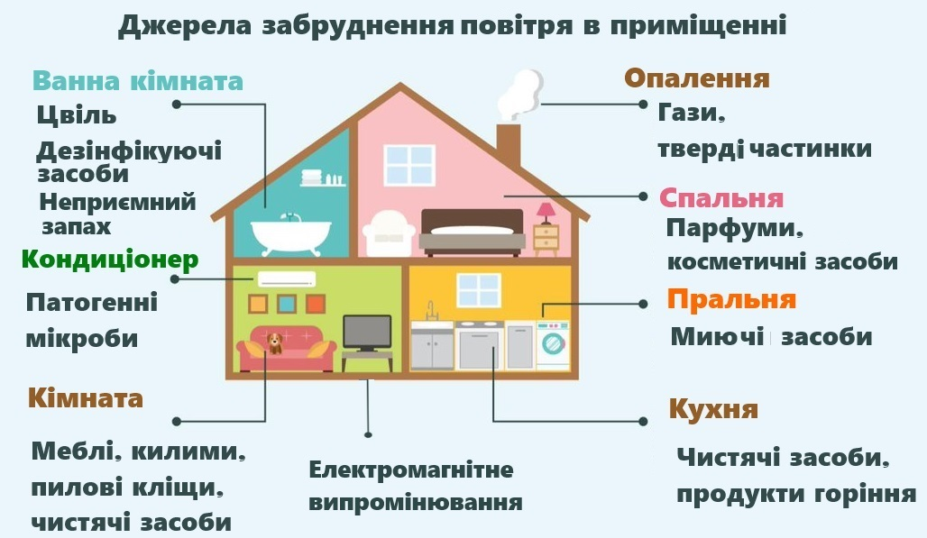
Проте важливе значення в процесі денатурації повітря житлових приміщень належить внутрішнім джерелам забруднення. Сучасна людина більшу частину доби (до 20–22 годин) проводить в закритих приміщеннях різного призначення. Приміщення поділяються на житлові, виробничі і громадські (навчальні, культурно- розважальні, торгові, лікарняні та ін.). В залежності від віку, характеру трудової діяльності, стану здоров'я, індивідуального способу життя – час перебування в приміщенні на протязі дня коливається від 40 до 100%, складаючи в середньому 75-80%.

Slide 25
Всі фактори, які впливають на здоров'я людини в закритих приміщеннях, можна поділити на
хімічні,
фізичні,
Біологічні
Хімічні: 1) антропотоксини – токсичні речовини, які виділяє людина. До них відносять: ацетон, оксид азоту, диметиламін, сірководень, оцтова кислота, аміак, бензол та ін. Первинні антропотоксини виділяються організмом з повітрям, яке видихається, потом, сечею та фекаліями, кишковими газами. Вторинні антропотоксини утворюються в результаті біохімічних перетворень первинно виділених речовин. їх кількість в повітрі залежить від тривалості перебування людини в приміщенні та ефективності вентиляційної системи;
2) хімічні речовини, які утворюються в процесі використання газових плит та інших опалювальних приладів. До них відносять; поліциклічні ароматичні вуглеводи, чадний газ та ін.;
3) засоби побутової хімії – інсектициди, лаки, дезодоранти;
4) поверхнево-активні речовини (ПАР) миючих засобів;
5) кімнатний пил;
6) тютюновий дим;
7) хімічні речовини, які містяться в будівельно-оздоблювальних матеріалах, будівельних конструкціях, меблях і т.д.;
8) побутові "аварійні" забруднення, наприклад, забруднення ртуттю.

Slide 26
Фізичні. До них відносяться низька або висока температура, вологість повітря, радіаційна температура поверхонь, велика швидкість руху повітря, шум, вібрація, електромагнітні та електричні поля різної частоти (телевізор, радіоапаратура, мікрохвильові печі і т.д.), освітлення, ультра і інфразвуки, аероіонізація, підвищена радіоактивність будівельних матеріалів.
Біологічні. Атмосфера не є сприятливим середовищем для бактерій. Потрапивши до неї, вони порівняно швидко гинуть внаслідок висихання, бактерицидної дії ультрафіолетових променів сонця та відсутності поживного матеріалу. Над океанами, на снігових вершинах і високих горах повітря майже стерильне. Бактерії, які містяться в атмосфері, належать, в основному, до сапрофітів. Навпаки, в повітрі, погано провітрюваних і перенаселених людьми приміщень, міститься значна кількість мікробів, серед яких можуть бути і патогенні. До них відносять бактерії (золотистий і гемолітичний стрептококи), збудники дифтерії, скарлатини, коклюшу, туберкульозу, віруси грипу, кору, віспи. Деякі з них можуть носити характер епідемій – масових інфекційних захворювань, здатних поширюватися на цілі області і держави (класичним прикладом таких є грип).
Також в повітрі закритих приміщень можуть міститися яйця гельмінтів, біопрепарати, кімнатні гриби, пилові кліщі. Лусочки шкіри, шерсть, слина і сеча домашніх тварин виділяють алергени. Спори і продукти розпаду грибів можуть викликати алергічні захворювання. Так, в 60-70% міських квартир виявляються пилові кліщі, що живуть в основному в матрацах. їх фекалії мають алергічну дію. У науковій літературі вказано на пряму залежність між астмою та пиловими кліщами.

Slide 27
В гігієнічній практиці для комплексної оцінки впливу мікроклімату на теплообмін людини використовують дві групи методів:
І. Суб’єктивні методи:
1. Анкетно-опитувальний;
2. Метод ефективних температур;
3. Метод еквівалентно-ефективних температур;
4. Метод результуючих температур.
ІІ. Об’єктивні методи:
1. Факторний метод;
2. Метод кататермометрії;
3. Метод фригометрії;
4. Розрахунковий або метод оцінки теплового балансу;
5. Метод оцінки клініко-фізіологічних реакцій.

Slide 28
Анкетно-опитувальний метод
відображає суб’єктивну характеристику теплового стану людини. Метод ґрунтується на опитуванні однорідної групи людей,
які знаходяться в однакових мікрокліматичних умовах. Використовують 7 характеристик: дуже холодно, холодно, прохолодно, комфортно, тепло, жарко, дуже
жарко. В суб’єктивній оцінці мікроклімату застосовують додаткові характеристики: душно, волого, вітряно.
Метод ефективних температур передбачає за допомогою номограм визначення ефективних температур. Ефективна температура – це показник відчуття тепла, якого зазнає людина за різних поєднань температури та вологості. В основу його для порівняння теплового ефекту умовно беруть насичене вологою та нерухоме повітря визначеної температури. Звідси градус ефективної температури
виражають температурою, яку має нерухоме повітря й насичене до 100% відносної вологості повітря, яке викликає даний ефект.
Виділяють зону комфорту – не менше 50% людей почувають себе комфортно, та лінію комфорту – добре себе почувають майже 95% людей.
Метод еквівалентно-ефективних температур. Як і в попередньому методі використовуються номограми для визначення еквівалентно-ефективних температур. Еквівалентно-ефективна температура – показник, який враховує вплив на теплорегуляцію людини трьох показників – температури, вологості, швидкості руху повітря.

Slide 29
Метод результуючих температур. Метод результуючих температур враховує комплексну дію на організм температури, вологості, швидкості руху повітря
та променистого тепла (радіаційної температури) – радіаційну температуру визначають за допомогою кульового термометра.
Результуюча температура – температура, яка викликає таке ж тепловідчуття, як і в приміщенні, де повітря повністю насичене вологою, перебуває у спокої, а
середня температура внутрішніх поверхонь стін дорівнює температурі повітря.
Норми ефективних температур такі: зони комфорту для людського організму 17,2-21,2°С, лінія комфорту 18,1-18,9°С; комфортне тепловідчуття працюючих під час виконання легкої роботи настає при результуючій температурі 16-
18°С, а при виконанні важкої роботи 10-13°С.
До об’єктивних методів належить факторний метод, який ґрунтується на
визначенні температури повітря, вологості, швидкості руху повітря, радіаційної
температури за допомогою відповідних приладів та порівняння отриманих показників мікроклімату з нормативними значеннями і робляться висновки.
Метод кататермометрії. Кататермометр визначає охолоджуючу здатність
повітря (порівняння з тілом людини), однак виявилось, що кататермометр не відтворює умов втрати тепла з поверхні шкіри людини і не враховує впливу теплового
випромінювання, яке істотно діє на тепловий обмін організму. Оскільки, при визначенні кататермометром охолоджувальної здатності повітря, не враховується реакція організму людини, показання кататермометра визнаються умовними й ними користуються лише як орієнтовними.

Slide 30
Кататермометр показує втрату тепла (мкал/с) з 1 см2 приладу. Самопочуття людини залежить від втрати тепла, і тому приємного відчуття вона зазнає при втраті за одиницю часу еквівалентної виробленої організмом кількості тепла. Одягнена людина втрачає звичайно за 1 с з 1 м2 поверхні свого тіла 1,2-1,4 мкал.
При охолоджуючій здатності повітря, що дорівнює 5,5-7,4 мкал/с із см2, забезпечується найкраще самопочуття в приміщеннях для людей сидячих професій.
Якщо охолодження кататермометру більше 7,0, людина відчуває холод, якщо ж воно менше 5,5 то людина зазнаватиме відчуття ядухи.

Slide 31
Метод фрігометрії враховує вплив всіх факторів мікроклімату: температури, вологості, швидкості руху повітря, радіаційної температури. Для цього використовується прилад Шахбазяна–Ермана, який реєструє охолоджуючу здатність повітря.
Розрахунковий або метод теплового балансу передбачає оцінку теплообміну людини шляхом порівняння величини теплоутворення при виконанні тієї чи іншої роботи і тепловтрати, яка визначається шляхом розрахунку тепла, що виділяється людиною випромінюванням, проведенням, випаровуванням вологи.

Slide 32
За допомогою методу визначення клініко-фізіологічних реакцій здійснюється оцінка функціонального стану організму на основі таких показників:
1) Температура шкіри на різних ділянках тіла (тил кисті, грудини, тил стопи,
лоб), вкритих одягом. Температур на різних ділянках шкіри коливається в межах
31-34 °С, що відповідає нормальному самопочуттю людини. Температуру шкіри
вимірюють електротермометром;
2) Різниця температур на різних ділянках шкіри – в умовах теплового комфорту у здорової людини температура шкіри лоба складає – 32,5-33,5 °С, кисті –
29-30 °С, різниця між ними – 3-4 °С. Оскільки дистальні ділянки тіла охолоджуються швидше, то при зниженні температури повітря вказана різниця збільшуєть-
ся, при підвищенні – зменшується. Відповідно динаміці температури повітря змінюються і тепловідчуття людини;
3) Частота пульсу;
4) Артеріальний тиск;
5) Частота дихання;
6) Інтенсивність потовиділення: вивчають йод-крохмальним методом (метод Міщука) або вимірюванням електричного опору поверхневих шарів шкіри.

Slide 33
Методика клініко-фізіологічного дослідження впливу мікроклімату на організм і самопочуття людини
Студенти академічної групи діляться на 2 бригади: одна бригада вивчає стан мікроклімату в комфортних умовах навчальної лабораторії (контрольна група), друга - в умовах дискомфортного мікроклімату (камеральні умови).
Дискомфортний мікроклімат створюється штучно: переохолоджуватися мікроклімат створюється в одному з приміщень кафедри звичайним шляхом (відкриваються двері, вікна, створюються протяги); перегревний мікроклімат створюється в спеціальному боксі (додатково встановлюють опалювальні прилади, підвищують вологість повітря шляхом випаровування води з відкритих поверхонь різних ємностей).
Напруга процесів терморегуляції вивчають у контрольній і піддослідної групи двічі: в стані спокою, через 10-15 хвилин адаптації студентів до даних мікрокліматичним умов, і відразу ж після виконання дозованого роботи (15-20 присідань або 10-15 віджимань руками від підлоги і т. п.).
Оцінка напруги процесів терморегуляції здійснюється за такими клініко-фізіологічними показниками:
Температура шкіри чола, тилу кисті, грудини, тилу стопи в ° С;
Різниця температур шкіри чола, тилу кисті, грудини, тилу стопи в ° С;
Частота дихання за 1 хв .;
Частота серцевих скорочень (пульс) за 1 хв .;
Артеріальний тиск в мм. рт. ст .;
Проба на тривалість довільної затримки дихання на глибині вдиху в секундах;
Наявність та інтенсивність потовиділення шкіри чола (описово або за методом Міщука - йодкрохмальная проба, визначенням електропровідності шкіри) в умовних одиницях.

Slide 34
Крім того, студенти контрольної та піддослідної груп фіксують суб'єктивні показники теплового стану за шкалою: "холодно", "прохолодно", "комфортно" або "нормально", "тепло", "жарко", "дуже жарко".
Результати досліджень параметрів мікроклімату і показників стану організму заносять в таблиці 2 і 3.
На цій же першій половині заняття студенти переходять до освоєння інших методів комплексної оцінки впливу мікроклімату на теплообмін організму.
Зокрема, ними повинен бути освоєний один з так званих методів фізичного моделювання (кататермометра, фрігометрія).
Отримавши дані про охолоджуючої здатності навколишнього середовища (комфортного мікроклімату однієї з навчальних лабораторій і дискомфортного мікроклімату, який штучно створюється в одному з приміщень або боксі кафедри) студенти дають оцінку мікрокліматичним умов методом кататермометра. При цьому вони користуються нормативами, наведеними в таблиці 1.

Slide 35
Таблиця 1.
Методи комплексної оцінки впливу мікрокліматичних факторів на організм
показники | методи
 | кататермометра | Еквівалентно-ефективної Температури (Еет) | результуючою температури (РТ)
Фактори, які враховує даний метод. | Температура повітря, швидкість руху повітря, радіаційна температура. | Температура повітря, вологість повітря, швидкість руху повітря. | Температура повітря, вологість повітря, швидкість руху повітря, радіаційна температура.
Показники, які використовуються для оцінки реакції організму. | Охолоджуюча здатність середовища (охолодження резервуара кататермометра - Н). | Теплове відчуття людини. | Теплове відчуття людини.
Одиниці виміру | Мкал / см²л.с. | Умовні одиниці (Град. Еет). | Умовні одиниці (град. РТ).
Зона теплового комфорту при роботі різної важкості: - легка; - середньої тяжкості; - важка. | 5,5-7,0 8,4-10,0 15,4-18,4 | 17,2-21,7 16,2-20,7 14,7-19,2 | 16-18 13-16 10-13
Недоліки методу: | 1. Охолодження приладу прирівнюється до реакції людини. 2. Не враховується вплив вологості повітря. | Не враховуються втрати тепла випромінюванням. | Не враховуються індивідуальні особливості стану організму (здоровий, хворий та інше).

Slide 36
Перша половина заняття завершується тим, що на підставі даних вимірювань мікрокліматичних умов, показників клініко-фізіологічних досліджень процесів терморегуляції, суб'єктивного відчуття і охолоджуючих властивостей середовища, отриманих за допомогою кататермометра, студенти складають висновок про мікрокліматичних умовах закритих приміщень і їх вплив на тепловий стан організму.
Для зручності результати вимірювання параметрів мікроклімату і його впливу на теплообмін заносять в таблиці 2.
приміщення (В дужках вказати різновид мікроклімату) | Показники стану мікроклімату |  |  |  | Охолоджуюча здатність середовища по показаннями кататермомет-ра, Мкал / с. см²
 | Температура повітря, З | відносна вологість, % | Швидкість руху повітря, м / с | середня радіаційна температура, З
І () ІІ ()
Таблиця 2.
ПАРАМЕТРИ МІКРОКЛІМАТУ В ЗАЧИНЕНИХ ПРИМІЩЕННЯХ

Slide 37
Додаток 2.
Методика визначення еквівалентно-ефективних
і результуючих температур.
Еквівалентно-ефективна температура (Еет) - умовно-числова величина суб'єктивного теплового відчуття людини ( "комфортно", "тепло", "холодно" і т.д.) при різних співвідношеннях температури, вологості, швидкості руху повітря, а результуюча температура (РТ ) - і радіаційної температури.
Еет і РТ розроблені в камеральних умовах, при різних співвідношеннях параметрів мікроклімату і оформлені у вигляді таблиць і номограм.
Для визначення Еет спочатку вимірюють температуру, вологість і швидкість руху повітря в досліджуваному приміщенні. Потім в таблиці Еет (таблиця 4) за цими даними знаходять її значення і роблять відповідні висновки. Користування таблицею просте: Еет знаходять на перетині значення температури повітря (1 і остання колонки) і швидкості руху і вологості повітря (в головці таблиці).
На номограмі (рис. 8.1) еквівалентно-ефективну температуру знаходять на перетині показників сухого (зліва), вологого (праворуч) термометрів психрометра і швидкості руху повітря (в м / хв, на кривих лініях).

Slide 38
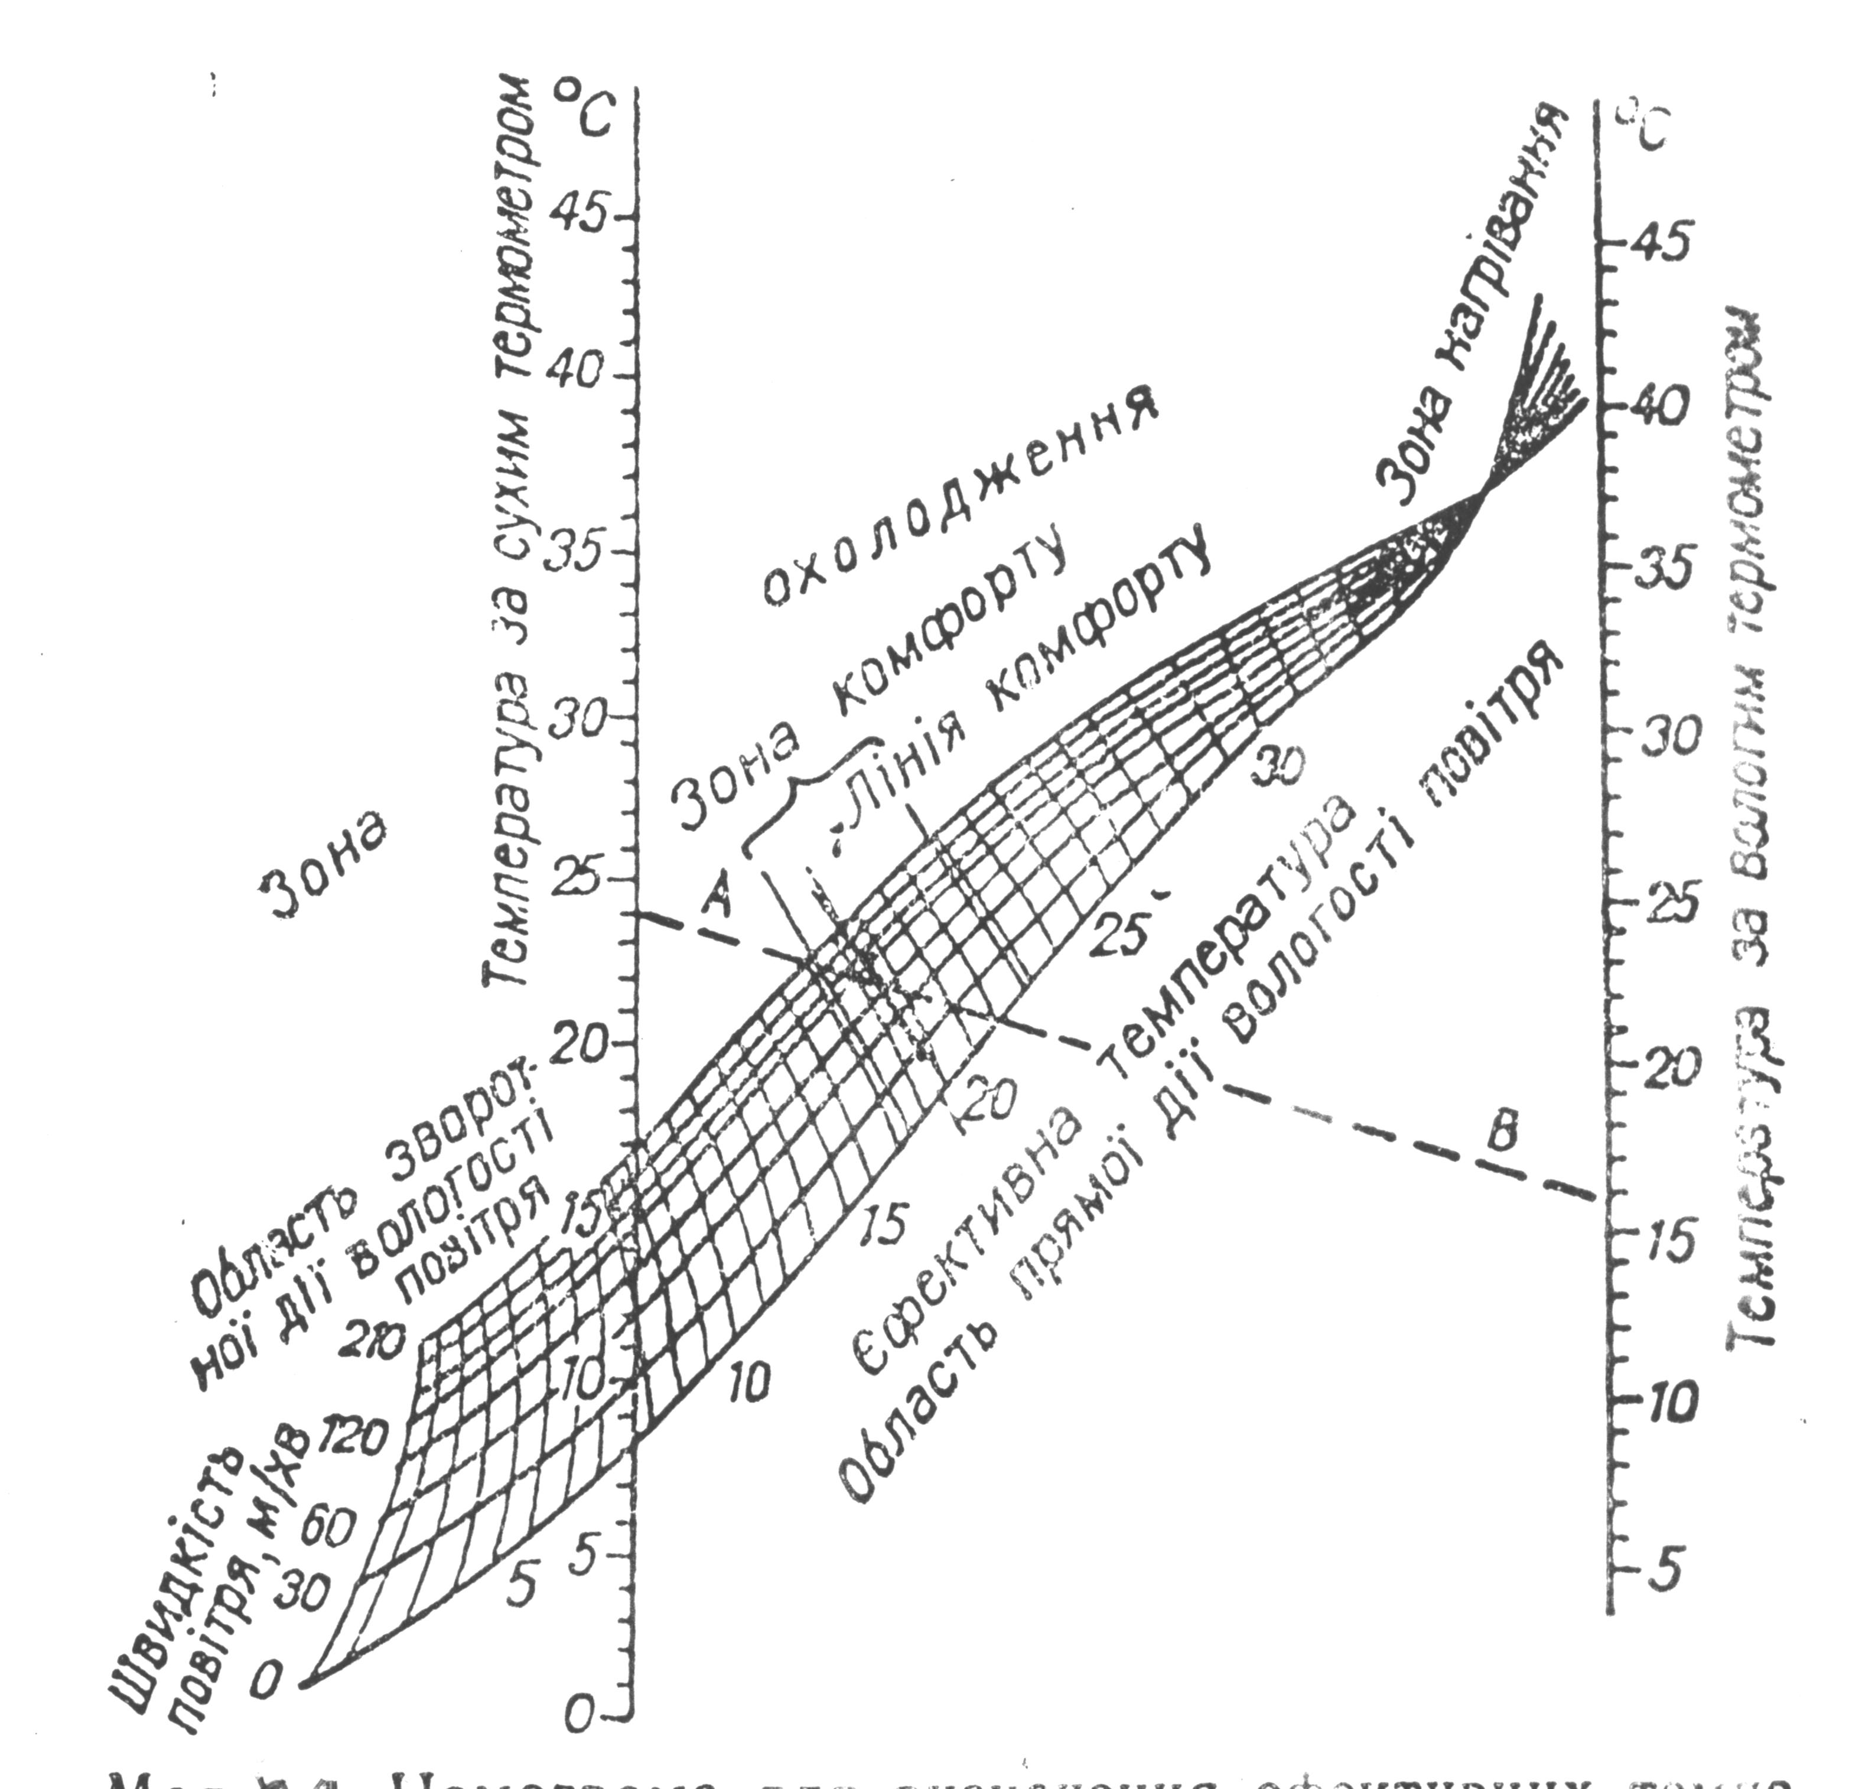
Мал. 8.1. Номограма для визначення ефективних температур

Slide 39
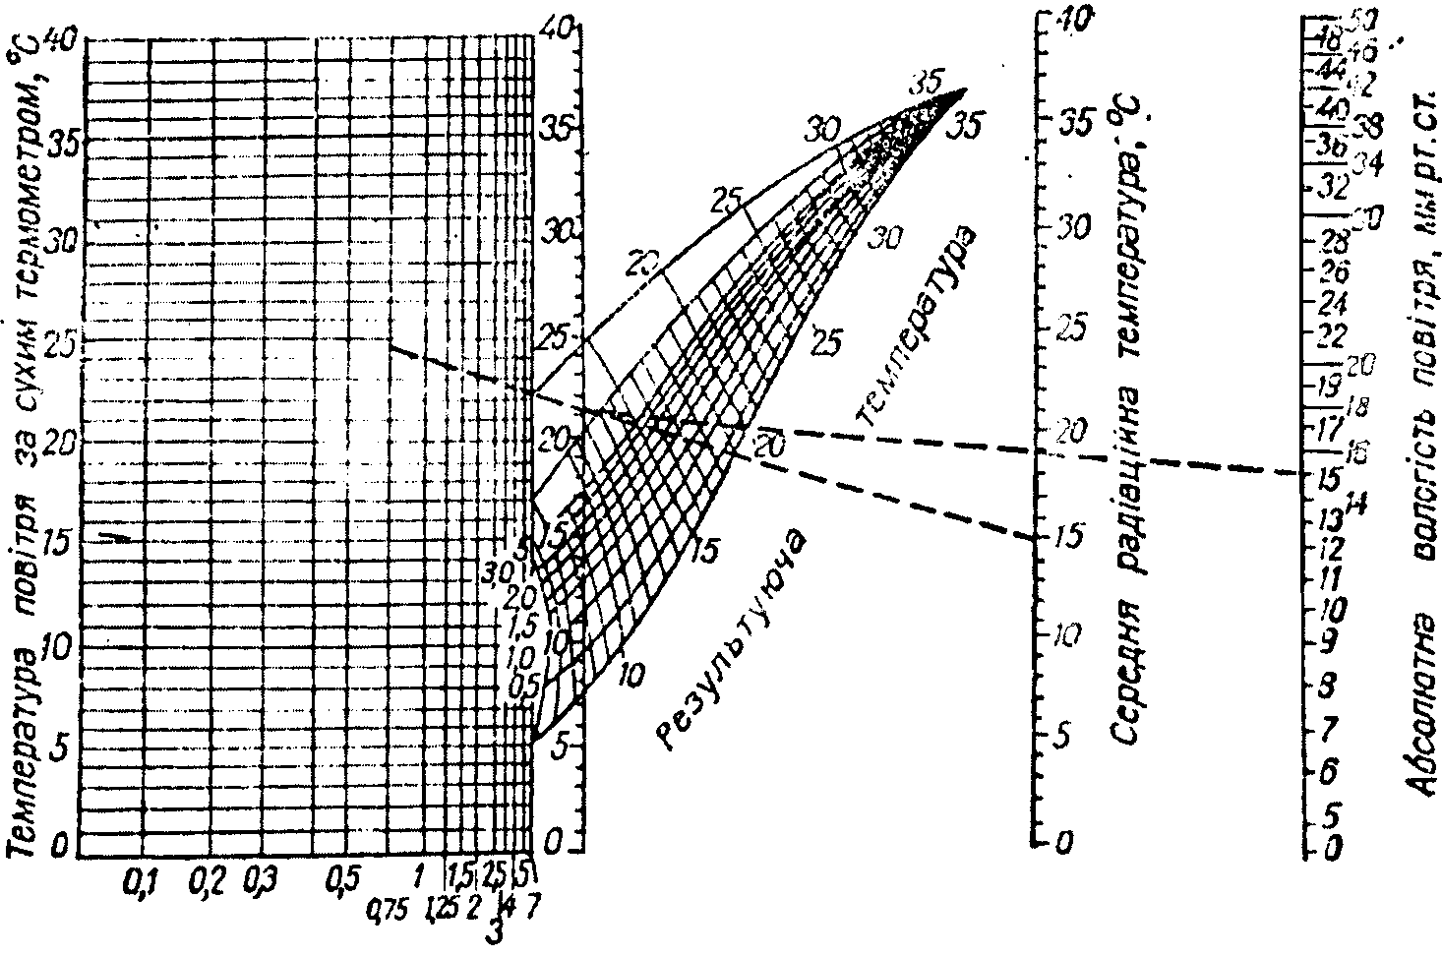
На номограмі (рис. 8.2) зображена методика визначення РТ. Спочатку знаходять точку взаємини між температурою повітря (за показаннями сухого термометра психрометра) і швидкістю руху повітря знаходять за допомогою кататермометра. Від неї проводять пряму лінію до значення середньої радіаційної температури. Від точки перетину цієї лінії з правого шкалою температури повітря (вертикальна лінія А) проводять пряму лінію до значення абсолютної вологості повітря (права шкала), а на перетині цієї прямої з кривими лініями номограми знаходять результуючу температуру.

Slide 40
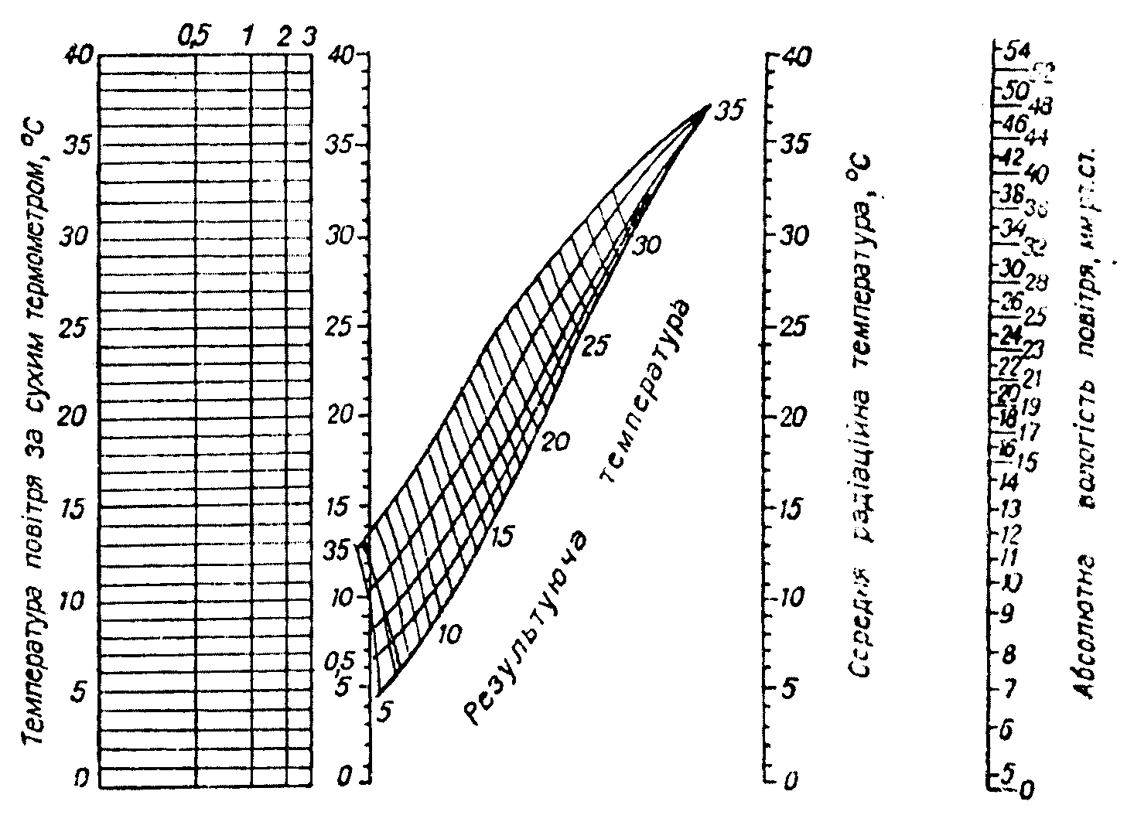
Мал. 8.2. Номограма для визначення результуючої температури:
(А - для легкої роботи; б - для важкої роботи.)
На малюнку 8.2. пунктирними лініями завдано приклад визначення РТ.

Slide 41
Методика оцінки теплового балансу людини шляхом розрахунку тепловиділення
Оцінка теплового самопочуття людини виконується шляхом порівняння величини теплоутворення при виконанні роботи і тепловиділення; остання величина визначається шляхом розрахунку кількості тепла, що виділяється людиною випромінюванням, проведенням, випаровуванням вологи.
Вихідні показники:
а) теплопродукція організму в спокої становить 0,8-1,5 ккал (3,34-6,27 кДж) на 1 кг маси тіла за 1 годину, при виконанні важкої роботи - 7-9 ккал / кг ч;
б) поверхня тіла "середнього" людини масою тіла 65 кг становить приблизно 1,8 м² (Див. Табл. 5);
в) у виділенні тепла проведенням і випаровуванням поту бере участь 100% поверхні тіла;
г) у виділенні тепла випромінюванням бере участь 80% поверхні тіла; при наявності одностороннього джерела теплової радіації, по відношенню до нього в теплообміні випромінюванням бере участь 40% поверхні тіла.

Slide 42
Таблиця 5.
Залежність поверхні тіла людини від його маси
Маса тіла, кг | Поверхня тіла, кв. м
 | 100% | 80%
40 | 1,323 | 1,058
45 | 1,482 | 1,186
50 | 1,535 | 1,228
55 | 1,635 | 1,308
60 | 1,729 | 1,383
65 | 1,830 | 1,464
70 | 1,922 | 1,538
75 | 2,008 | 1,606
80 | 2,098 | 1,678
85 | 2,188 | 1,750
90 | 2,263 | 1,810
95 | 2,338 | 1,870
100 | 2,413 | 1,930

Slide 43
1. Формула для розрахунку тепловиділення випромінюванням (радіацією):
Q_{радий.} = 4,5 ● (Т₁ - Т₂) S
де: Q - кількість тепла, що виділяється випромінюванням, ккал / год;
Т₁ - Температура тіла, С;
Т₂ - температура внутрішньої поверхні стін С;
S-площа поверхні тіла, кв. м.
2. Формули для розрахунку тепловиділення проведенням:
Q_{пр} = 6 (Т₁ - Т₂) ● (0,5 +) S
Q_{пр} = 7,2 (Т₁ - Т₂) ● (0,27 +| √ V| ) S
де: Q - кількість тепла, що виділяється проведенням, ккал / год;
6; 0,5 - постійні коефіцієнти при швидкості руху повітря менше 0,6 м / с;
Т₁ - Температура тіла, С;
Т₂ - температура повітря,З;
7,2; 0,27 - постійні коефіцієнти при швидкості руху повітря понад 0,6 м / с;
V - швидкість руху повітря, м / с;
S-площа поверхні тіла, кв. м.

Slide 44
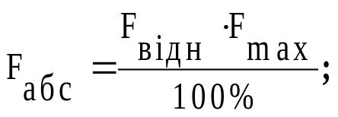
3. Формула для розрахунку максимальної кількості води, яке може випаровуватися з поверхні тіла:
Р_{ісп.} = 15 (F_{max} - F_{абс}) ● (0,5 + | √ V | ) S
де: Р_{ісп.} - кількість води, яка може випаруватися з поверхні тіла при даних умовах, мл / год;
15 - постійний коефіцієнт;
F_{max} - максимальна вологість при температурі шкіри тіла;
F_{абс} - абсолютна вологість при даній температурі повітря.
"F_{абс}"- можна визначити за формулою:
де: F_{отн.}- відносна вологість при даній температурі повітря,%;
F _{max}- максимальна вологість при температурі шкіри тіла, мм рт. ст. ;
(F_{max} - F_{абс}) - фізіологічний дефіцит насичення, мм рт. ст .;
V - швидкість руху повітря, м / с;
S - площа поверхні тіла, м².
Кількість тепла, яке виділяється при цьому, можна розрахувати, помноживши результат на 0,6 (калорійний коефіцієнт випаровування 1 г води), або замість коефіцієнта "15" у формулі (3.1) поставити цифру "9" (0,6 х 15 = 9 ). При цьому необхідно врахувати, що нормальне теплове самопочуття зберігається, якщо величина випаровування поту не перевищує 250 мл, на що витрачається 150 ккал.

Slide 45
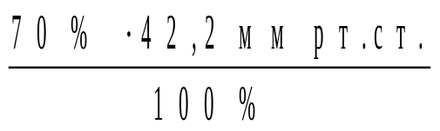
Приклад розрахунку:
Оцінити теплове самопочуття "стандартного людини" (поверхня тіла 1,8 м², Зріст 170 см, маса 65 кг), що знаходиться в легкому одязі і виконує важку роботу (570 ккал / г). Температура тіла 35С, температура повітря в приміщенні 32С, середня радіаційна температура 22С, швидкість руху повітря 0,7 м / с, відносна вологість 70%.
Користуючись спрощеними формулами визначаємо тепловіддачу випромінюванням (1), вважаючи, що (віддача тепла відбувається з 80% поверхні тіла) і проведенням (2.2.).
Q_{изл.} = 4,5 (35-22)  1,8  0,8 = 83,5 ккал / ч
Q_{пров} = 7,2  (36-32)  (0,27 + 0,83)  1,46 = 46,2 ккал / ч
Для розрахунку максимальної кількості води, яка може випаруватися з поверхні тіла, по таблиці "Максимальна напруга водяної пари при різних температурах" визначаємо величину максимальної вологості при температурі 32^{Про}С. Вона становить, згідно з таблицею, 35,6 мм рт. ст.
Абсолютну вологість при температурі повітря 32^{Про} З визначимо за спрощеною формулою (3.2):
F_{абс.} = = 24,9 мм рт. ст.

Slide 46
Підставами знайдені результати в формулу (3.1):
Р_{ісп} = 15  (35,6-24,6)  (0,5 + 0,83)  1,8 = 377 мл / год.
Кількість тепла відданого випаровуванням при цьому становить:
456 х 0,6 = 226,2 ккал / ч.
Розраховуємо сумарний тепловиділення:
Q = 83,5 + 46,2 + 226,2 = 356,9 ккал.
Зіставляючи розрахункове тепловиділення (357 ккал / л) і теплопродукції (570 ккал / ч) для оцінки теплового самопочуття людини можна прийти до висновку, що в умовах даного приміщення теплопродукція людини перевищує величину тепловиділення. Мікроклімат приміщення викликає нагріває ефект.
Примітка: Наведені дані не включають виділення тепла диханням: на нагрівання вдихуваного повітря і на випаровування вологи з поверхні легенів, яке становить в комфортних умовах близько 15% загальної кількості тепловиділення. Ми вдихаємо повітря певної температури і вологості, а видихаємо повітря, нагріте до температури тіла і на 100% насичений вологою.

